Slide 1
Lecţia 1 pentru 6 Aprilie 2019
RITMURILE VIEŢII

Slide 2
„Toate îşi au vremea lor, şi fiecare lucru de sub ceruri îşi are ceasul lui.”
(Eclesiastul 3:1)

Slide 3
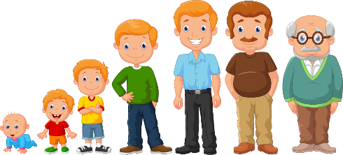
„Toate îşi au vremea lor…” (Eclesiastul 3:1). Dumnezeu a creat timpul şi ritmurile care dirijează viaţa pe Pământ (pentru plante, animale şi pentru oameni).
Aceste ritmuri sunt identice pentru toată creaţia, dar nu toate creaturile le experimentează în acelaşi fel. Există schimbări care afectează oamenii într-un mod diferit, iar aceste schimbări ne conturează forma vieţii.
SCHIMBĂRI REGULATE
Ordine şi ritm
Ritmurile vieţii
SCHIMBĂRI NEREGULATE
Tranziţii
Interacţiuni
Situaţii neprevăzute

Slide 4
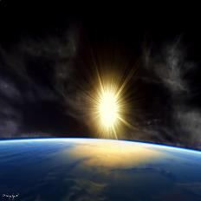
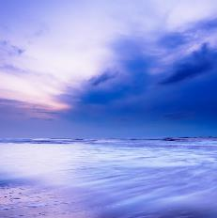
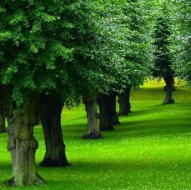
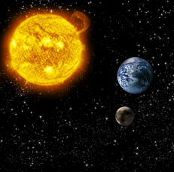
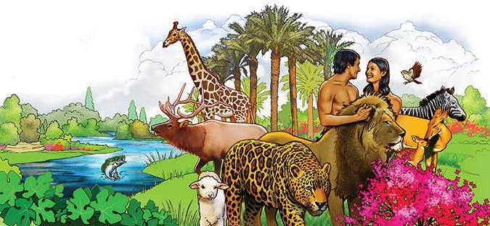
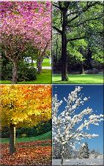
ORDINE ŞI RITM
„Cât va fi pământul, nu vor înceta semănatul şi seceratul, frigul şi căldura, vara şi iarna, ziua şi noaptea!” (Geneza 8:22)
Potrivit cu Geneza capitolul 1, Dumnezeu a creat Pământul şi l-a transformat din neorânduială în perfecţiune.
Domnul a despărţit ziua de noapte, a separat apele, a făcut pământul să se arate, a făcut plantele să germineze şi a creat luminătorii de pe firmament care să ghideze ritmurile Pământului (zile, luni, ani).
Într-un mod ordonat, El a umplut Pământul cu fiinţe vii şi a dictat ordinea vieţii acestora (să crească şi să se înmulţească). „Ordinea este prima lege a Raiului.” (ST, 8 Iunie, 1908)
Cu toate că păcatul a introdus neorânduiala în lume, ritmurile stabilite de către Dumnezeu la începutul lumii încă ne guvernează existenţa.

Slide 5
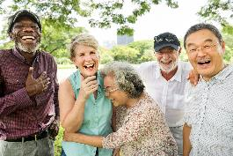
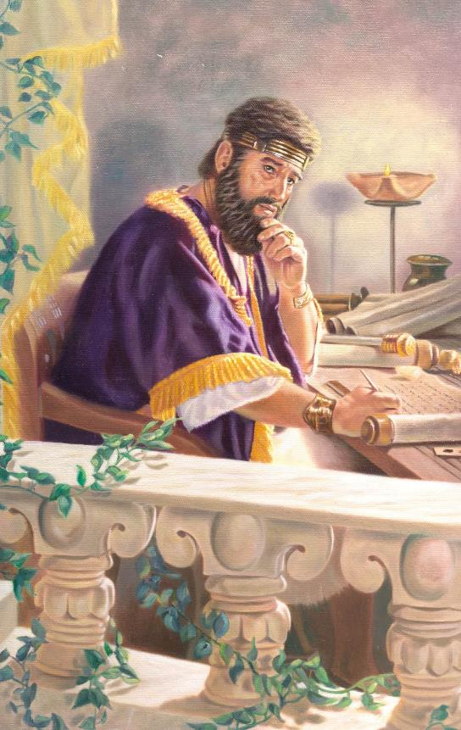
CADENŢELE VIEŢII
„Slava tinerilor este tăria, dar podoaba bătrânilor sunt perii albi.” (Proverbele 20:29)
Solomon a spus: „Naşterea îşi are vremea ei, şi moartea îşi are vremea ei...” (Eclesiastul 3:2). Există însă unele ritmuri sau cicluri între cele două momente din vieţile noastre:
Copilăria (Judecătorii 13:24; Luca 2:40)
Tinereţea (Psalmii 71:5; 1 Timotei 4:12)
Maturitatea (Geneza 41:46; Fapte 7:23)
Bătrâneţea (Psalmii 90:10; Filimon 1:9)
Aceste ritmuri sunt aceleaşi pentru toţi, dar nu toţi le trăiesc în acelaşi fel. Cu toţii suntem diferiţi şi cu toţii ne aflăm în stadii diferite. Cu toate acestea, fiecare este preţios şi fiecare are ceva de oferit.

Slide 6
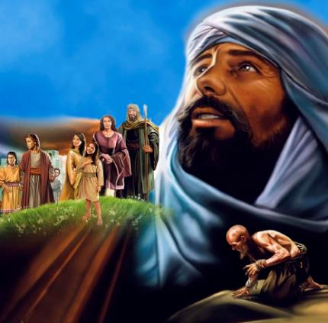
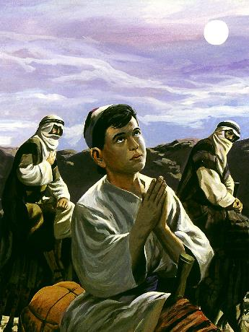
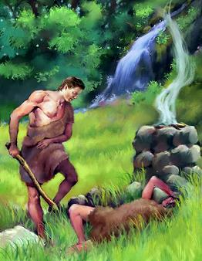
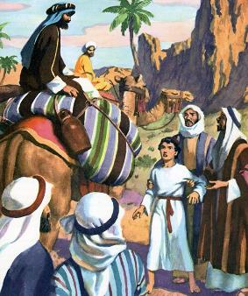
SITUAŢII NEPREVĂZUTE
„Gol am ieşit din pântecele mamei mele şi gol mă voi întoarce în sânul pământului. Domnul a dat şi Domnul a luat. Binecuvântat fie Numele Domnului!” (Iov 1:21)
Fiecare are propriul ritm şi propria rutină, însă uneori, situaţii neprevăzute le pot da peste cap.
Cazul lui Iov prezintă o situaţie neprevăzută extremă (îşi pierde toate posesiunile, toţi slujitorii, copii, sănătatea şi suportul moral al soţiei şi al prietenilor). Cu toate acestea, oricare dintre noi poate întâmpina o astfel de situaţie neprevăzută radicală în urma căreia circumstanţele vieţii noaste să fie modificate total - fie în bine sau în rău.
Abel a murit subit, iar Iosif a fost vândut în robie de fraţii săi.
Dacă ne agăţăm de Dumnezeu şi ne încredem în El, vom fi capabili să ţinem piept acestor situaţii neprevăzute şi să ieşim biruitori asupra lor. (Geneza 50:20).

Slide 7
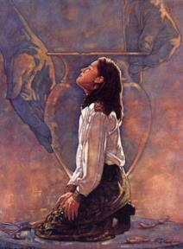
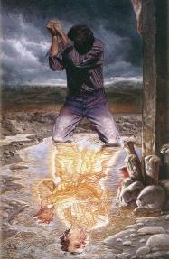
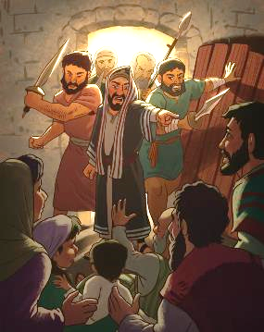
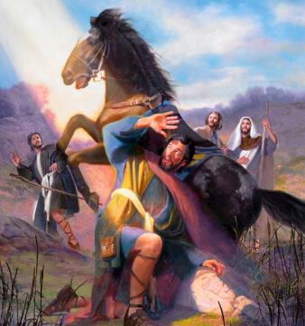
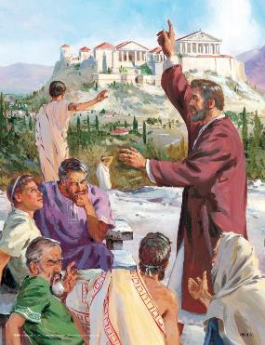
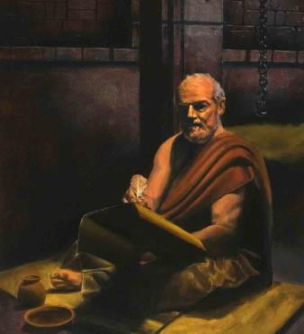
TRANZIŢII
„Sunt încredinţat că Acela care a început în voi această bună lucrare o va isprăvi până în ziua lui Isus Hristos.” (Filipeni 1:6)
Tranziţiile stabilesc trecerea de la o etapă a vieţii la alta: de la copilărie la tinereţe, la maturitate apoi la bătrâneţe.
Dar există de asemenea tranziţii şi pe plan spiritual. Domnul ne poartă de la convertire până la deplina maturitate spirituală (Evrei 5:12-14).
Vă invit să studiem schimbările experimentate de către apostolul Pavel (FA, pp. 119,120):
Cele mai intime gânduri şi sentimente ale inimii lui au fost transformate de către harul divin.
Cele mai nobile atribute ale sale au fost aduse în armonie cu scopurile eterne ale lui Dumnezeu.
Hristos şi neprihănirea Sa au devenit pentru Pavel mai preţioase decât întreaga lume.

Slide 8
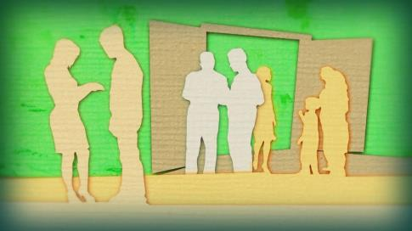
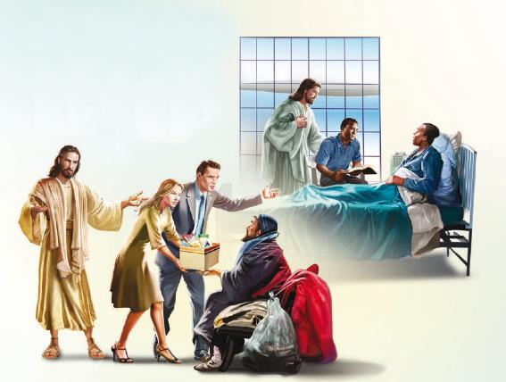
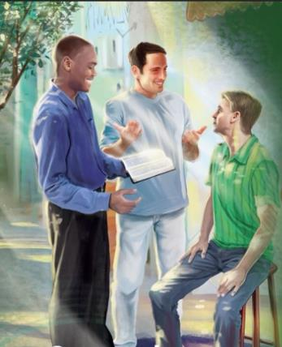
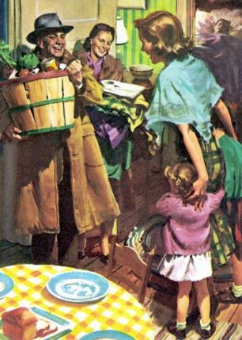
INTERACŢIUNI
„Dimpotrivă, fiţi buni unii cu alţii, miloşi şi iertaţi-vă unul pe altul, cum v-a iertat şi Dumnezeu pe voi în Hristos.” (Efeseni 4:32)
Vieţile noastre sunt constant modificate de modul în care alte persoane interacţionează cu noi.
Aceste interacţiuni pot aduce schimbări fie în bine, fie în rău. Ca şi creştini, noi trebuie să căutăm să fim în permanenţă o influenţă pozitivă pentru ceilalţi (Romani 12:18).
Interacţiunile noastre pozitive pot avea o influenţă puternică. Acestea pot afecta vieţile altora într-o aşa măsură încât persoanele respective să-l accepte pe Hristos datorită lucrărilor pe care El le face prin noi.
Relaţiile noastre trebuie să fie în permanenţă ghidate de dragoste şi bunătate.

Slide 9
„Întreaga noastră inimă trebuie să se supună lui Dumnezeu; dacă nu, nici o schimbare nu se va produce în noi prin care să fim făcuţi iarăşi asemenea Lui... Dumnezeu doreşte să ne vindece şi să ne elibereze. Dar pentru că aceasta cere o transformare completă, o reînnoire a întregii noastre naturi, trebuie să ne supunem pe deplin lui Dumnezeu.”
E.G.W. (Calea către Hristos, cap. 5, p. 43)

